Slide 1
Природа и безопасность.
Ядовитые грибы.
Первая помощь при отравлении ядовитыми грибами.

Slide 2
Цели :
Познакомить с основными видами ядовитых грибов
Определить признаки отравления ядовитыми грибами
Познакомить с правилами оказания первой помощи при отравлении ядовитыми грибами

Slide 3
Ядовитые грибы — грибы, употребление которых в пищу может вызвать отравление.
Готовятся к грибному сезону не только грибники, но и врачи, т. к. сбор грибов – занятие, таящее в себе определенный риск
Грибы очень опасны
Нельзя собирать незнакомые грибы, некоторые из них очень ядовиты
Ими можно отравиться и даже умереть

Slide 4
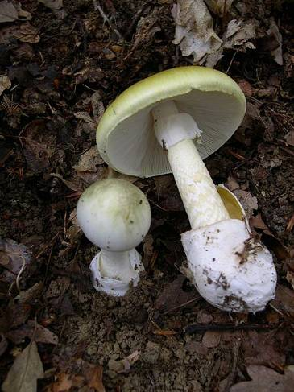
Бледная поганка
Гриб, по мировой статистике вызывающий наибольшее число смертельных отравлений
Плодовое тело полностью покрытое плёнкой

Slide 5
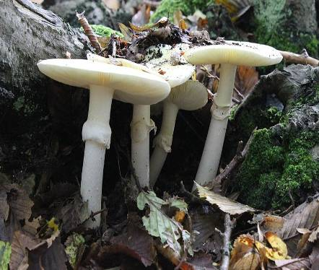
Бледная поганка
Шляпка 5—15 см, оливковая, зеленоватая или сероватая с белыми пластинками
Мякоть белая, мясистая, не меняет цвет при повреждении, со слабовыраженным вкусом и запахом
У основания ножки утолщение и тонкое белое кольцо
Путают с шампиньоном или с сыроежкой

Slide 6
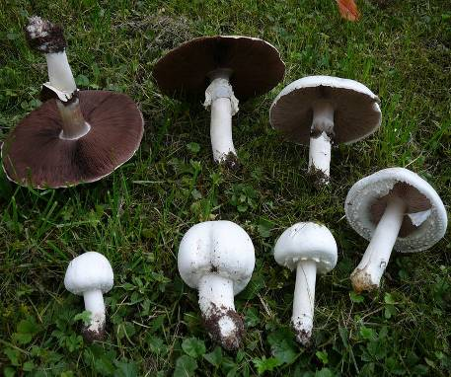
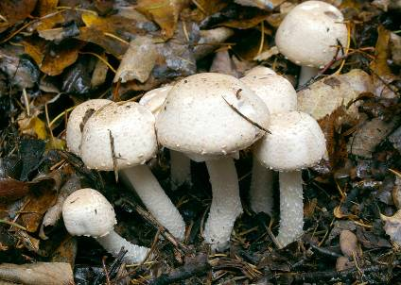
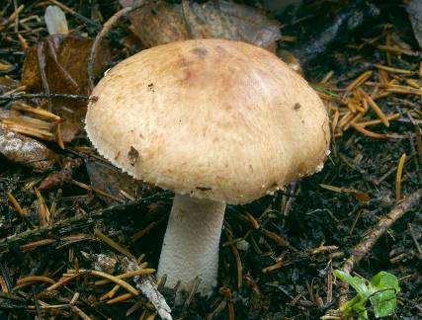
Шампиньон
Не имеет запаха
Пластинки у бледной поганки – белые, а у шампиньона - розовые

Slide 7
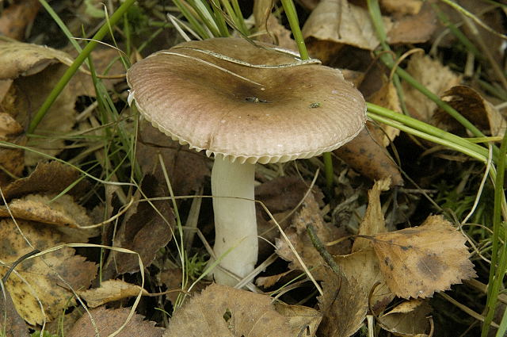
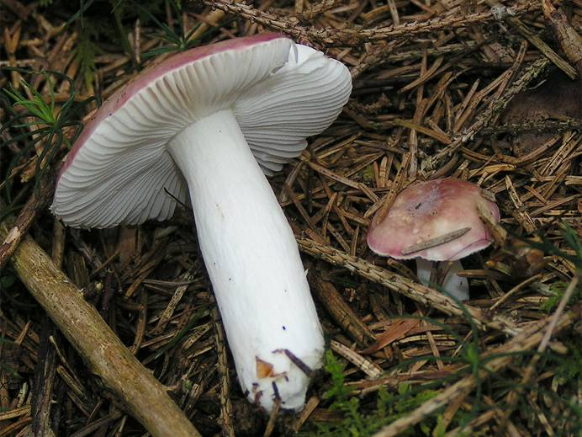
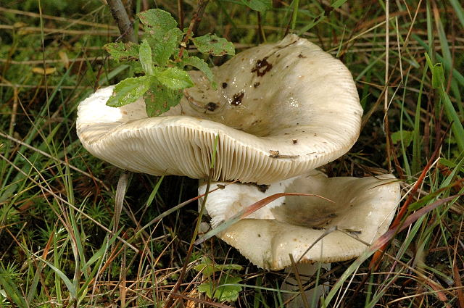
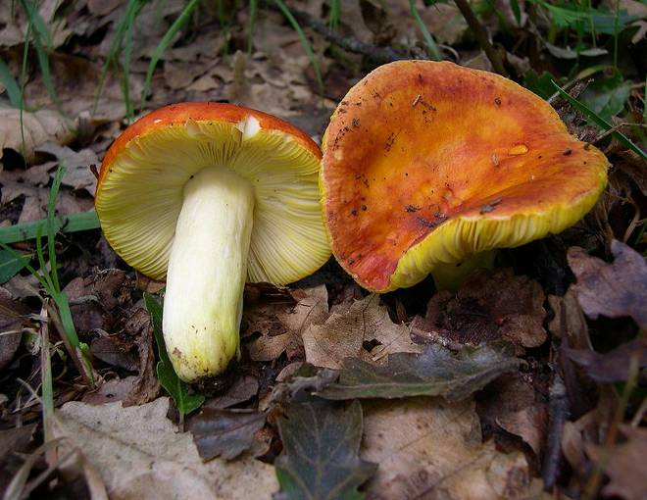
Сыроежка

Slide 8
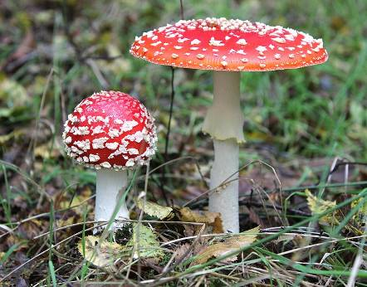
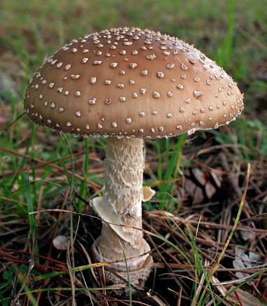
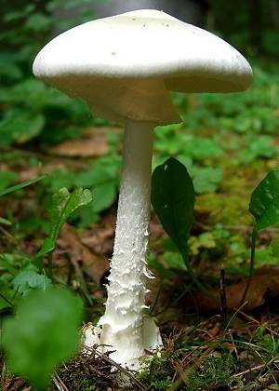
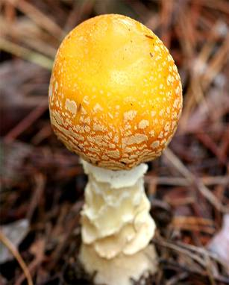
Мухомор
Русское, а также характерное для большинства славянских языков, название «мухомор» возникло из-за массового использования мухомора красного в бытовой санитарии в качестве инсектицида против мух

Slide 9
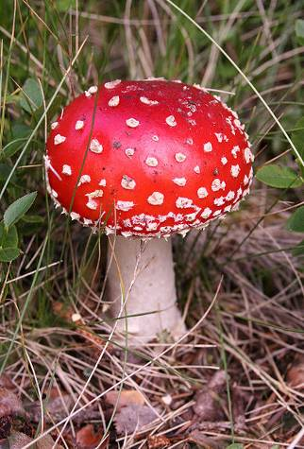
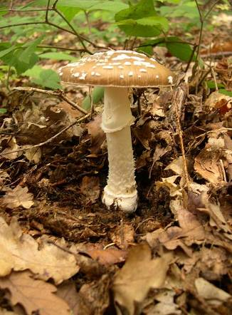
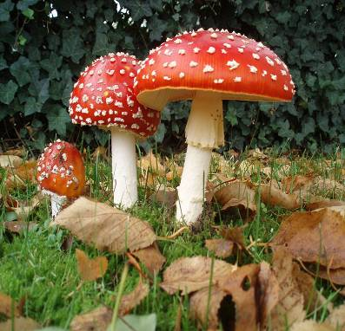
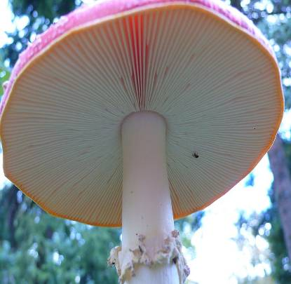
Мухомор
Шляпка толстомясистая, иногда более тонкая, может быть с бугорком, легко отделяется от ножки
Кожица различных оттенков белого, красного и зелёного цветов, обычно покрыта различными лоскутами или хлопьями
Ножка цилиндрическая, обычно прямая, часто расширенная в основании
Мякоть белая, у некоторых видов окрашивается на срезе, с запахом или без

Slide 10
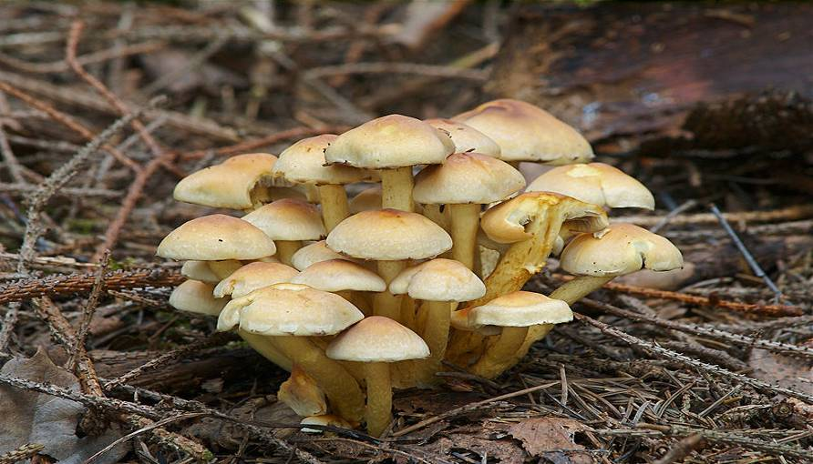
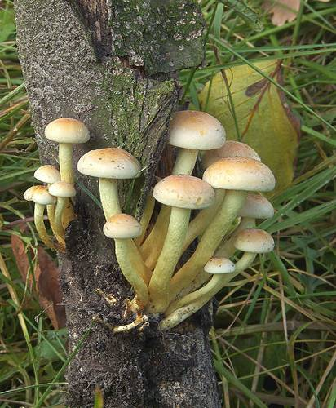
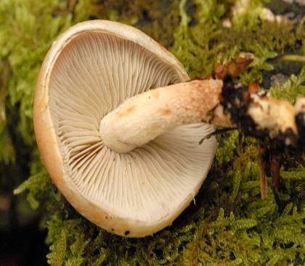
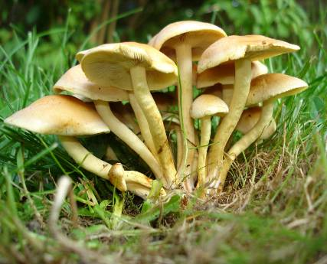
Ложный опёнок
Ложный опёнок, ложноопёнок — название нескольких видов ядовитых или несъедобных грибов, внешне похожих на съедобные опята
ложные опята легко отличаются по отсутствию у них кольца на ножке

Slide 11
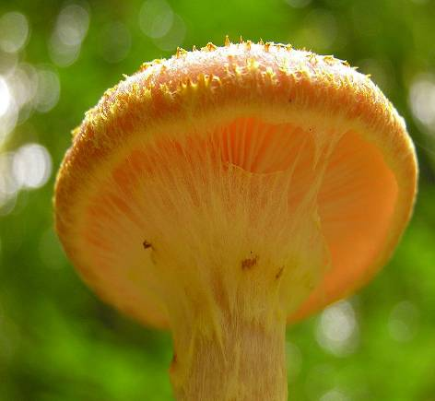
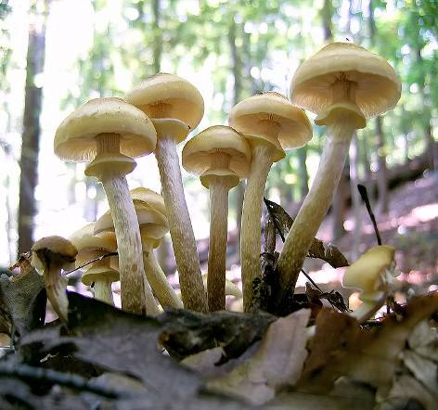
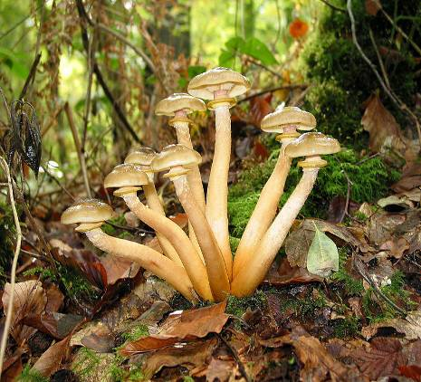
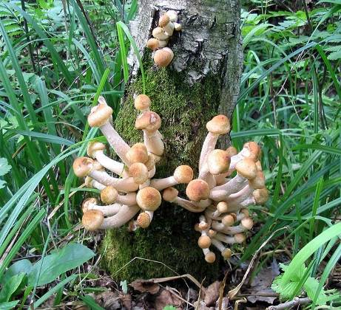
Опёнок осенний съедобный
Шляпка вначале выпуклая, раскрывается до плоской
Поверхность ножки, как и шляпки, покрыта хлопьевидными чешуйками
Плодовые тела часто срастаются основаниями ножек
Запах и вкус приятные

Slide 12
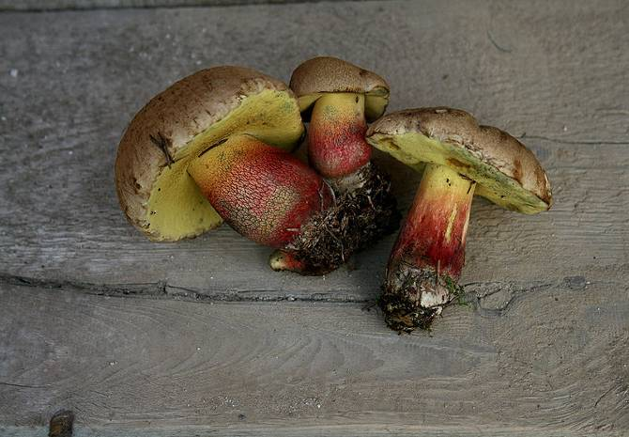
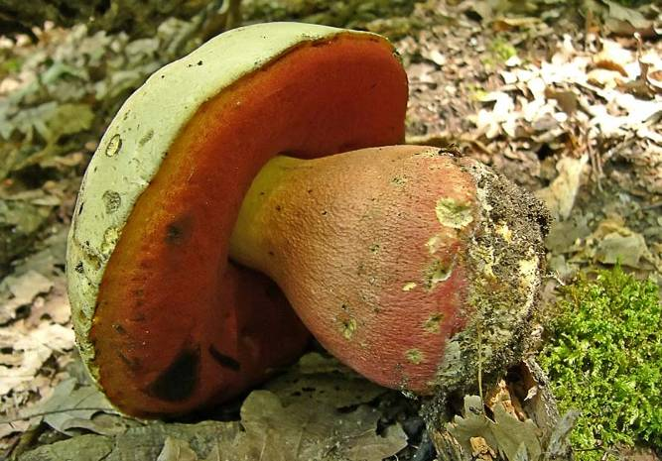
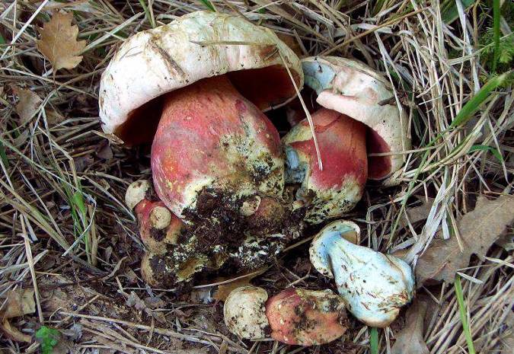
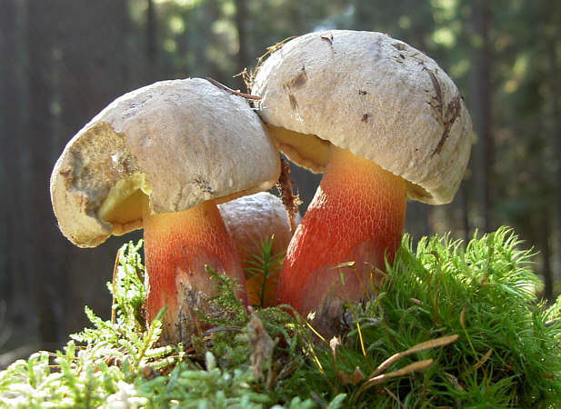
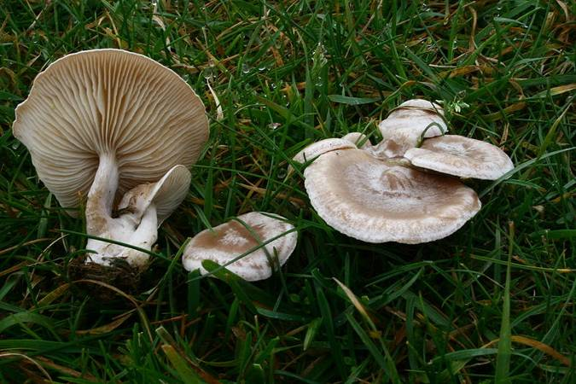
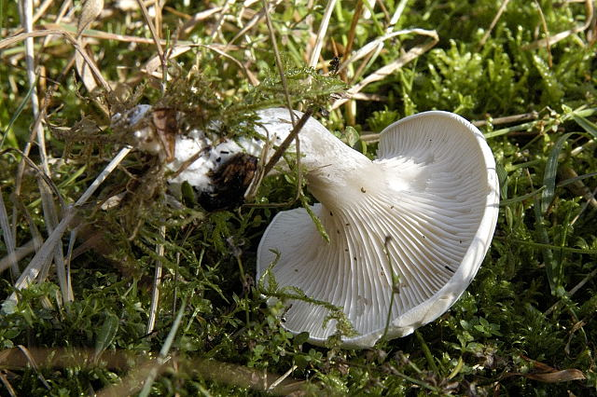
Ядовитые грибы
Сатанинский гриб
Говорушка беловатая
Боровик несъедобный

Slide 13
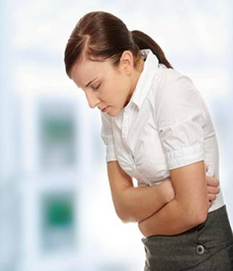
Признаки отравления грибами
Наступают через 6 – 12 часов после употребления грибов
Обильное слюнотечение
Сильные боли в животе
Расстройство кишечника
Нарушение или потеря сознания
Возникает состояние, похожее на опьянение, галлюцинации
Нарушение дыхания и работы сердца
Через 1 -2 дня может наступить смерть

Slide 14
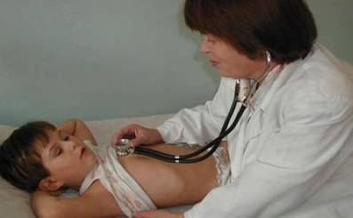
Первая помощь при отравлении грибами
Немедленно вызвать врача !
До прихода врача надо действовать быстро и решительно:
Дать слабительное
Промыть желудок раствором светло-розового раствора перманганата калия
(4 – 5 стаканов)
3. Вызывать рвоту, надавливая пальцем или гладким предметом на корень языка
4. Дать активированный уголь
5. Дать холодную, слегка подсоленную воду

Slide 15
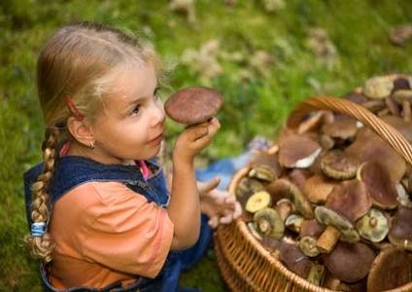
Должны знать!
Будь внимателен при сборе грибов
Изучай внешние признаки грибов
Знай признаки отличия ядовитых грибов от съедобных
Не собирай грибы у дорог, у предприятий
Не собирай грибы старые, перезрелые
Не срезай гриб, если сомневаешься
Отваривай грибы в подсоленной воде 30 – 40 минут, слей воду

Slide 16
Подумайте и ответьте:
Существует поговорка: «Всякий гриб в руки берут, да не всякий в корзинку кладут». Почему?
Грибы группируют на съедобные и ядовитые.
На бору, на яру стоит мужичок – красный колпачок
Мухомор
Самый ядовитый, смертельно опасный гриб.
Бледная поганка.
Шляпка серо – желтая с бугорком в центре. Ножка тонкая, не имеющая пластинчатого кольца. Мякоть желтая с неприятным землистым запахом и горьким на вкус.
Ложный опенок

